Slide 1








БЛОК 8. ИНДЕКСЫ
ВИДЫ, ПЛЮСЫ
И МИНУСЫ ИСПОЛЬЗОВАНИЯ ИНДЕКСОВ
begin

Slide 2


ЦЕЛЬ
Узнать, что такое индексы
Понять задачи индексов
Познакомиться с best practice
01
02
05
Определить основные виды индексов
Узнать основные заблуждения
03
04
5
2

Slide 3

СОДЕРЖАНИЕ УРОКА
1
Задачи индексов
2
Виды индексов
3
Best practice
7
3

Slide 4
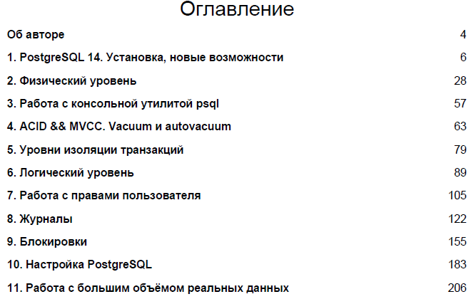
ИНДЕКСЫ
Что же такое индекс? Самая простая аналогия - оглавление книги:
7
4

Slide 5

ИНДЕКСЫ
Мы знаем, на какой странице расположена нужная нам информация и можем сразу туда перейти, нам не нужно перелистывать книгу с начала.
С индексами тоже самое - всегда знаем, где искать ту или иную информацию.
7
5

Slide 6
СОЗДАНИЕ ИНДЕКСА
CREATE [ UNIQUE ] INDEX [ CONCURRENTLY ] [ [ IF NOT EXISTS ] имя ] ON имя_таблицы [ USING метод ]
( { имя_столбца | ( выражение ) } [ COLLATE правило_сортировки ] [ класс_операторов ] [ ASC | DESC ] [ NULLS { FIRST | LAST } ] [, ...] )
[ INCLUDE ( имя столбца [,...]) ] для Btree и Gist
[ WITH ( параметр_хранения = значение [, ... ] ) ]
[ TABLESPACE табл_пространство ]
[ WHERE предикат ]
Методы: btree, hash, gist, spgist, gin, brin
https://www.postgresql.org/docs/14/sql-createindex.html
7
6

Slide 7
ВИДЫ ИНДЕКСОВ
Btree (btree).
Сбалансированное дерево (по умолчанию).
Используется в 99% индексов.
Применим для любого типа, который можно отсортировать в чётко определённом линейном порядке. Работает с операторами сравнения >, <, =, >=, <=, BETWEEN и IN и условия пустоты IS NULL и IS NOT NULL
Хэш-индекс (hash).
Работает только с условием равенства (=). В условиях IS NULL и IS NOT NULL также не используется.
GiST индекс (Generalized Search Tree).
Или обобщённое поисковое дерево. Базовый шаблон, на основе которого могут реализовываться произвольные схемы индексации, например, Btree, R-деревья и другие схемы индексации.
Для построения используют один из нескольких алгоритмов, наиболее подходящих под тип индексируемого поля, поэтому набор операторов зависит от типа поля.
Применяется для специфических типов данных: геометрии, сетевые адреса, диапазоны.
7
7

Slide 8
ВИДЫ ИНДЕКСОВ
SP-GiST индекс (Space-Partitioned GiST).
Это GiST с разбиением пространства.
Метод поддерживает деревья поиска с разбиением, что позволяет работать с различными несбалансированными структурами данных (деревья квадрантов, k-мерные и префиксные деревья).
Как и GiST, SP-GiST позволяет разрабатывать дополнительные типы данных с соответствующими методами доступа.
GIN индекс (Generalized Inverted Index).
Это обобщённый инвертированный индекс.
Применяется к составным типам, работа с которыми осуществляется с помощью ключей: массивы, jsonb.
Предназначается для случаев, когда индексируемые значения являются составными, а запросы ищут значения элементов в этих составных объектах.
Самый распространённый вариант использования индексов GIN & GiST - полнотекстовый поиск по аналогии с Google/Yandex.
7
8

Slide 9

ОТЛИЧНАЯ ИДЕЯ!!! ИЛИ НЕТ?
7
9

Slide 10
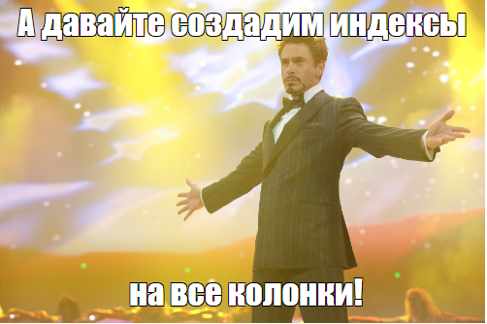
ОТЛИЧНАЯ ИДЕЯ!!! ИЛИ НЕТ?
7
10

Slide 11

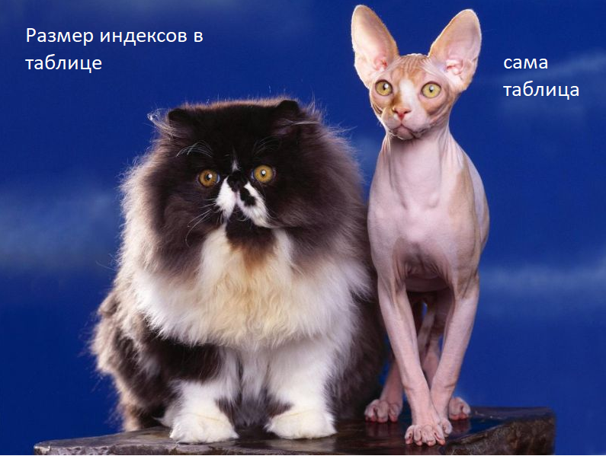

НЕДОСТАТКИ ИНДЕКСОВ
7
11
11

Slide 12
ПЛЮСЫ И МИНУСЫ ИНДЕКСОВ
Плюсы индексов:
Минусы индексов:
+
-
Ускоряют выборку в операциях SELECT
При выборке данных только индексного поля, данные из таблицы не выбираются
Увеличение скорости сортировки по индексному полю
Обеспечение уникальности
Индексы требуют дополнительного места
Необходимо перестраивать индексы при операциях UPDATE, DELETE, INSERT
При большом количестве индексов оптимизатору сложно выбрать какой использовать
7
12

Slide 13
BEST PRACTICE
01
04
07
Выбираем индекс исходя из условий бизнес задачи
Не забывать анализировать существующие индексы!!!
Индексы необходимо обслуживать
02
05
Возможно стоит попробовать разные индексы - результат может отличаться на разных наборах данных
Удаляем неиспользуемые индексы
03
06
Не забываем про другие типы индексов, которые рассмотрим на следующем занятии - функциональный
и покрывающий - помогут нам
на аналитических запросах
Добавляем необходимые
7
13

Slide 14

ПОДВЕДЕНИЕ
ИТОГОВ

Slide 15

ИТОГИ ЗАНЯТИЯ
01
Поняли задачи индексов
02
Поняли основные виды индексов
03
Поняли основные заблуждения
04
Узнали best practice
7
15

Slide 16

СПАСИБО!
На следующем занятии мы рассмотрим тему:
B-tree
end

